Slide 2
JONAS, A JORNADA PARA A SALVAÇÃO

Slide 3
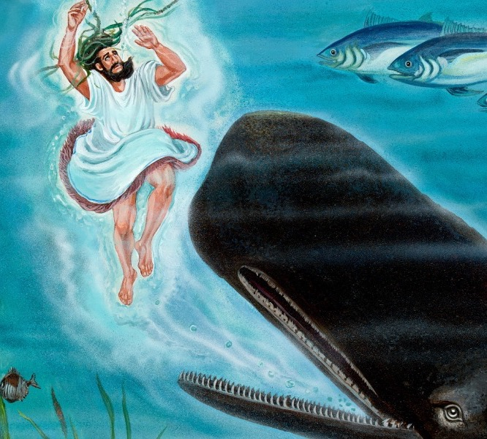
Qualquer criança conhece a história do profeta fujão que foi engolido por uma grande peixe.

Slide 4
Veio a palavra do SENHOR a Jonas, filho de Amitai, dizendo:[...]
Jonas 1:1

Slide 5
Restabeleceu ele os limites de Israel, desde a entrada de Hamate até ao mar da Planície, segundo a palavra do SENHOR, Deus de Israel, a qual falara por intermédio de seu servo Jonas, filho de Amitai, o profeta, o qual era de Gate-Hefer.
2 Reis 14:24

Slide 6

Jonas havia crescido na igreja, Parecia um modelo de crente.

Slide 7
Mas então, Deus lhe chamou para a missão:
Dispõe-te, vai à grande cidade de Nínive e clama contra ela, porque a sua malícia subiu até mim.
Jonas se dispôs, mas para fugir da presença do SENHOR, para Társis; e, tendo descido a Jope, achou um navio que ia para Társis; pagou, pois, a sua passagem e embarcou nele, para ir com eles para Társis, para longe da presença do SENHOR.
Jonas 1:2,3

Slide 8
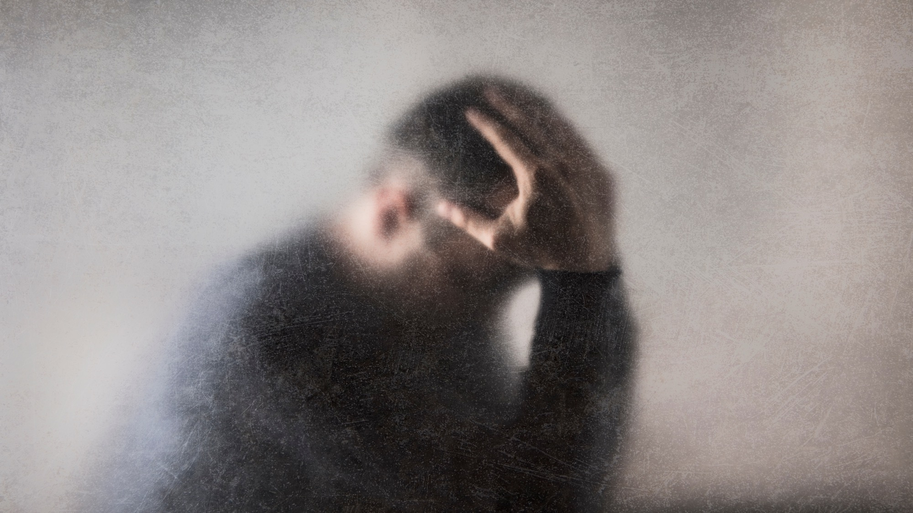
Jonas era muito bom para pregar na igreja, para os seus conterrâneos, ah, mas quando Deus lhe convocou para a missão...

Slide 9
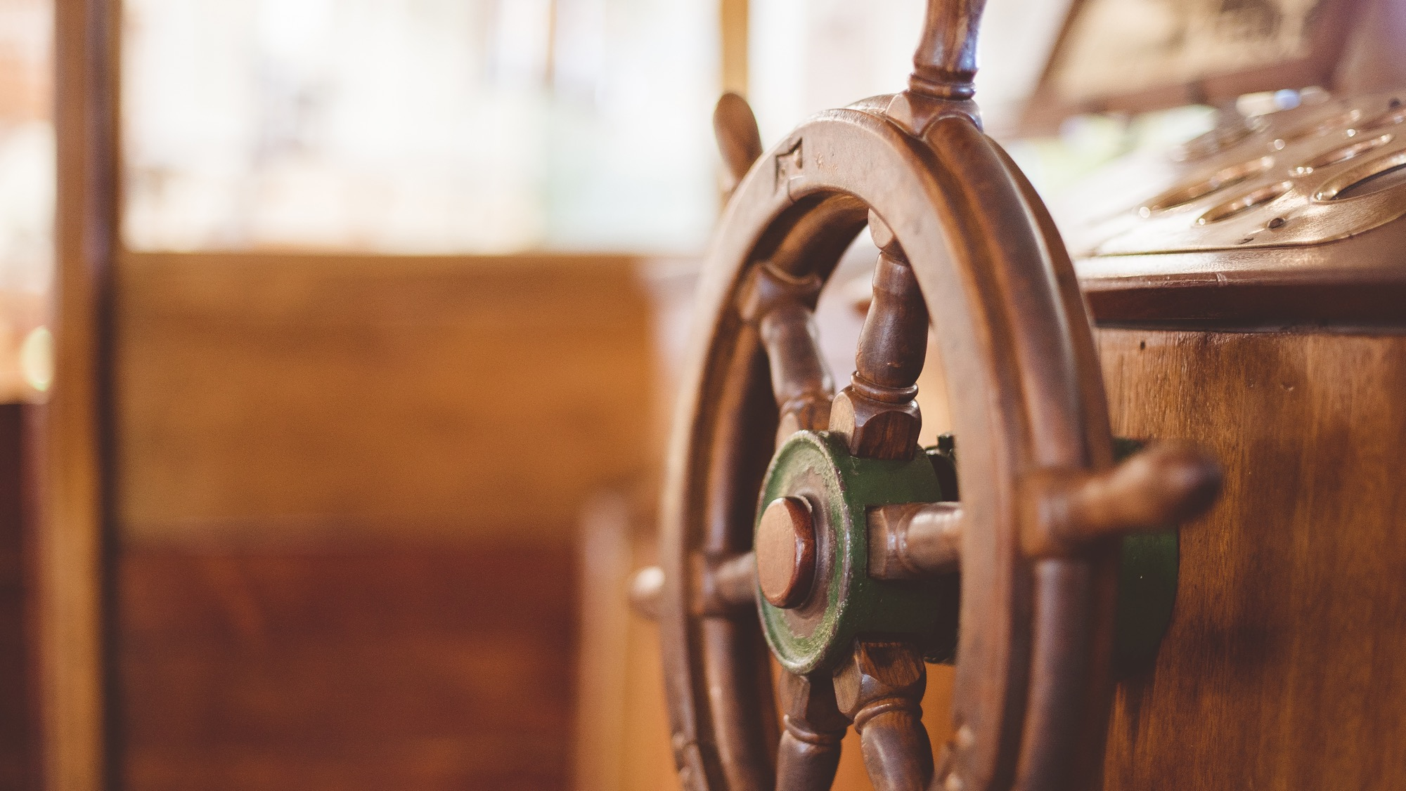
Que decepção.
Deus disse “se disponha” e sim Jonas se dispôs, mas o texto diz: “para fugir da presença do Senhor”.

Slide 10

Muitos de nós somos assim também. Para ajudar na igreja internamente, estamos a disposição, mas quando Deus nos pede para nos colocar a disposição da missão, fugimos da presença do Senhor.

Slide 11

não posso

Slide 12
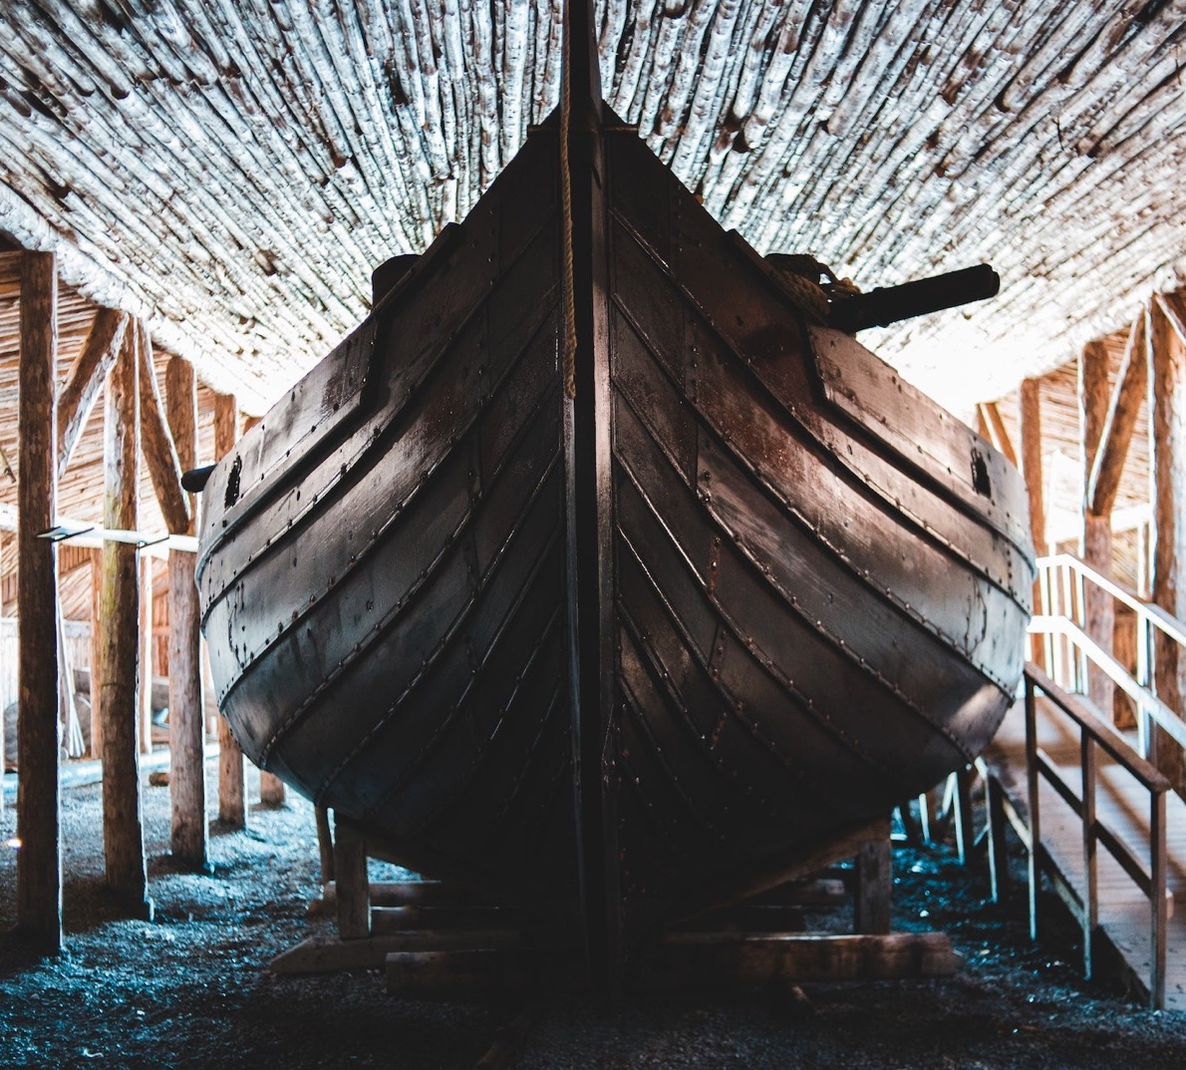
Jonas foi para Társis por que era o porto mais longe possível.

Slide 13

Será possível fugir de Deus?

Slide 14
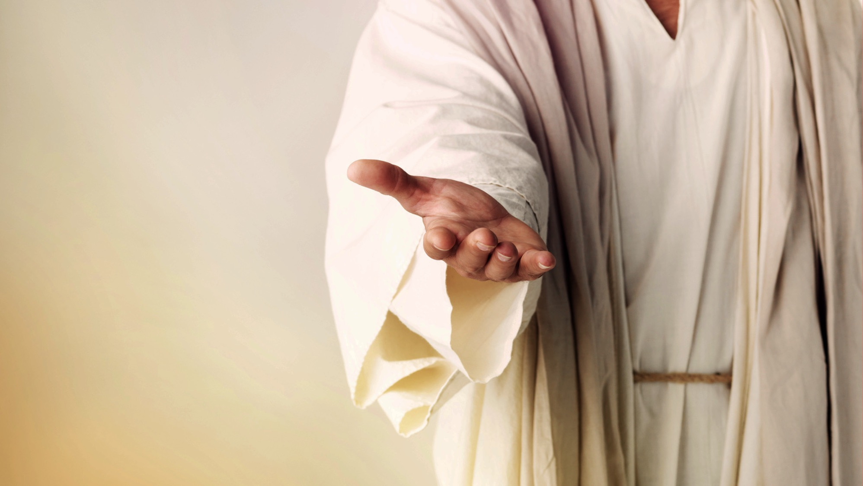
Não adianta tentarmos fugir de Deus, Ele irá nos buscar. Não fuja do seu chamado!

Slide 15

Como pode alguém fugindo de Deus ir dormir!

Slide 16
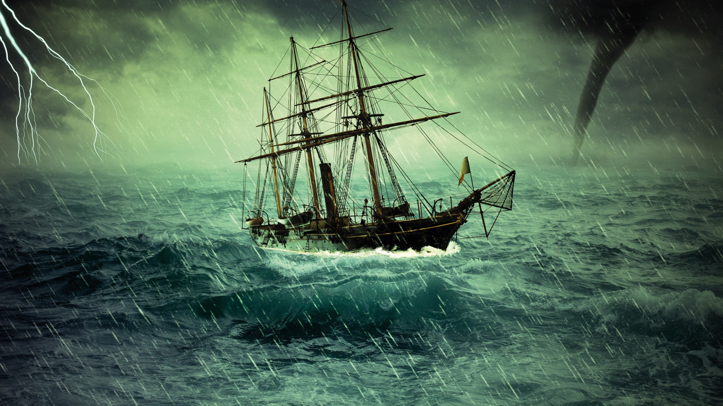
Mas Deus foi buscar Jonas.

